Slide 1

Де ви або ваші рідні використовуєте пластикові картки для розрахунків за товари, послуги?
Чи здійснювала ваша сім'я покупки через Інтернет? Які категорії товарів ви купуєте в Інтернеті? Якими сайтами для цього користуєтеся?
Якими сайтами органів державної влади користуєтеся ви або ваші рідні? З якою метою?

Slide 2

Інтернет-комерція
Електронне урядування

Slide 3
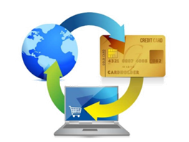
Інтернет-комерція
Сервіси Інтернету
(Використовувані для комерційних і побутових цілей)
Інтернет-банкінг
Мобільна комерція
Інтернет-маркетинг

Slide 4
Інтернет-комерція
Особливість електронної комерції:
Інформаційна безпека
Збереження банківської таємниці
Збереження грошових коштів
Захист від фінансового шахрайства

Slide 5
Інтернет-банкінг
Інтернет-банкінг (е-банкінг) - це здійснення платіжних операцій з банківського розрахункового рахунку через мережу Інтернет.
Користувач дистанційно має можливість:
отримувати інформацію про залишки грошей на рахунку і контролювати їх рух;
самостійно блокувати і розблокувати свої платіжні карти;
переводити гроші з карти на карту;
переводити гроші на рахунки будь-яких фізичних і юридичних осіб;
оплачувати комунальні послуги (електроенергія, газ, вода, телефон);
оплачувати постійні послуги (школа, дитячий сад, стоянка авто, охорона);
відкривати депозитні рахунки;
контролювати і здійснювати операції в системі інтернет-банкінгу за допомогою мобільного телефону.

Slide 6
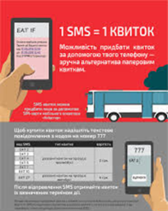

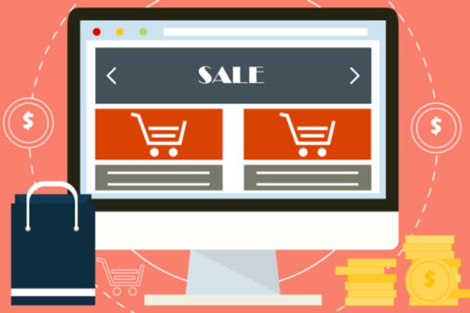
Інтернет-банкінг
Коли та в якій країні з'явились перші банківські онлайн-послуги?
Перші спроби надання банками таких онлайн-послуг було здійснено в США в 80-х роках ХХ ст.
На сьогодні такими послугами користуються майже всі вкладники.

Slide 7
Інтернет маркетинг
Основною складовою і невід'ємною
частиною електронної комерції є інтернет-реклама.
Реклама в Інтернеті набагато ефективніше, ніж інші види реклами.
Інтернет-маркетинг - вид комерційної діяльності, мета якої реклама товарів і послуг в Інтернеті для збільшення відвідувачів веб-ресурсів компанії та збільшення продажів.
На сьогоднішній день немає жодної відомої компанії, яка не проводила б рекламу в Інтернеті.

Slide 8




Інтернет маркетинг
Коли та в якій країні зявились перші онлайн-магазини?

Slide 9
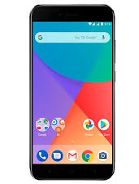

Мобільна комерція
Мобільна комерція - торгова діяльність з використанням мобільних електронних пристроїв.
Переваги мобільного комерції:
можливість знизити ризик шахрайства (за рахунок ідентифікації клієнта оператором мобільного зв'язку);
не потрібно дорогих зчитувальних пристроїв (є альтернатива розрахунку пластиковими картками);
можливість оплати товарів і послуг в таксі, дрібних магазинах, на ринку.

Slide 10
Системи електронного урядування

Slide 11
Системи електронного урядування
Електронне урядування - виконання функцій державного управління, при якому вся сукупність як внутрішніх, так і зовнішніх зв'язків і процесів підтримується й забезпечується відповідними інформаційно-комунікаційними технологіями.
Основні напрямки:
забезпечення конституційних прав і свобод людини і громадянина в області отримання та використання інформації;
забезпечення прозорості державної політики для громадян;
забезпечення зворотного зв'язку між державою і суспільством.

Slide 12
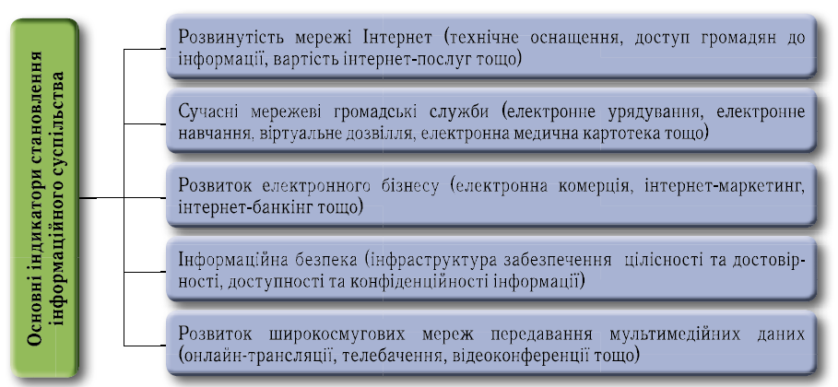
Системи електронного урядування
У вересні 2017 року уряд України схвалив Концепцію розвитку електронного урядування в Україні
Основні індикатори становлення інформаційного суспільства

Slide 13
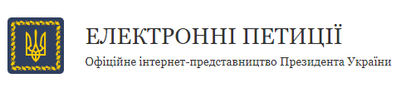







Системи електронного урядування, які створені і функціонують в Україні

Slide 14
Системи електронного урядування в Україні
• Електронні петиції (https://petition.president.gov.ua/ );
• Єдиний державний портал надання адміністративних послуг
(https:// poslugy.gov.ua/);
• Електронна система публічних закупівель (https://prozorro.gov.ua/ );
• Єдиний державний реєстр декларацій (https://portal.nazk.gov.ua);
• Громадське обговорення проектів нормативно-правових актів на сайті Уряду України (www.kmu.gov.ua/ua/dostup-do-publichnoyi-infor maciyi /gromadske-obgovorennya-proektiv-normativno-pravovih-aktiv );
• Центр громадянських свобод (http://ccl.org.ua );
• Інформаційна система Конкурс (vstup.info );
• Інформаційна система управління освітою (https://isuo.org/ );
• Електронний кабінет платника податків
(https://cabinet.sfs.gov.ua/ cabinet/faces/index.jspx );
• Система електронного документообігу (http://sed.reforms.in.ua/ ) тощо
Державні послуги онлайн https://diia.gov.ua/

Slide 15
З якими перешкодами стикаєтесь ви після впровадження систем електронного урядування в Україні?
Існує проблема «цифрового розриву» (digital divide) — нерівного доступу громадян до електронних ресурсів і публічної інформації, а також забезпечення інформаційної безпеки.

Slide 16
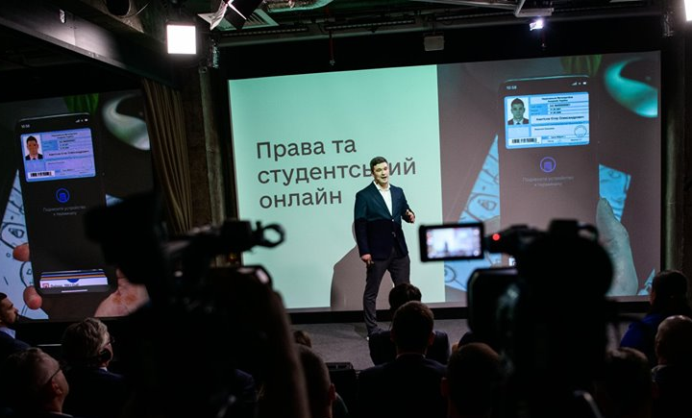
27 вересня 2019 року м. Запоріжжя відбувся
ІІ International IT Forum 2019
Міністр цифрової трансформації
Михайло Федоров на презентації бренду
проєкту "держава в смартфоні" - порталу та додатку "Дія“
повідомив, що перші електронні сервіси почнуть працювати до кінця осені 2019 року, їх перелік буде розширюватися; протягом трьох - п'яти років всі державні послуги планують зробити доступними в онлайн-режимі.

Slide 17
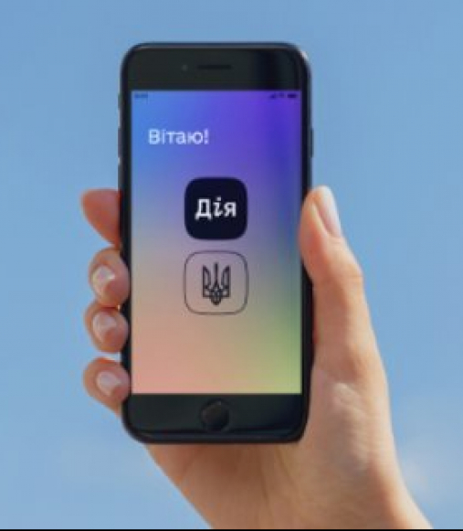
«Дія» це додаток і сайт, які об'єднають в єдиному електронному вікні ВСІ послуги, які надає держава громадянам і бізнесу.
https://www.youtube.com/watch?v=BhIMkKfznqM

Slide 18

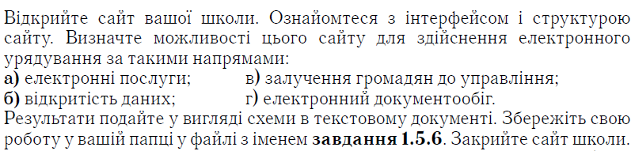
Працюємо за комп'ютером
Увага! Під час роботи з комп'ютером дотримуйтеся правил безпеки та санітарно-гігієнічні норми

Slide 19

Домашнє завдання
Вивчити: § 1.5;
Виконати:
завдання № 1 (п), 4 стр. 28
Буклет на оцінку

Slide 20
Сфери прояву електронного урядування
Електронні послуги (e-services). Під даним терміном мається на увазі надання в електронній формі урядової інформації, програм, стратегій і послуг. Вони повинні бути доступні 24/7.
Електронне управління (e-management). Воно стосується внутрішніх інформаційних систем, що підтримують управлінсько-адміністративні функції державних установ, в тому числі керування даними та інформацією, ведення електронних записів та потоки інформації між департаментами.
Електронна демократія (e-democracy). Це використання інформаційно-комунікаційних технологій в якості інструменту, що допомагає встановлювати порядок денний та пріоритети державної політики, виробляти політичні заходи та брати участь у їх впровадженні в консультативній формі (наприклад, шляхом електронних консультацій або електронного голосування).
Електронна комерція (e-commerce). Це та частина взаємодії уряду з зовнішнім світом, яка безпосередньо стосується бізнесу. Електронна комерція припускає обмін грошей на урядові товари або послуги через інтернет.

Slide 21
Нові можливості для електронної комерції під час карантину https://uz.ligazakon.ua/ua/magazine_article/EA013716

